Slide 1
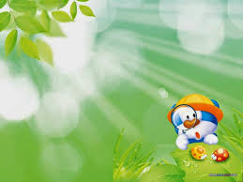

PHÒNG GIÁO DỤC VÀ ĐÀO TẠO QUẬN LONG BIÊN
TRƯỜNG MẦM NON GIA THƯỢNG
Giáo dục âm nhạc:
    Chủ đề: Trường mầm non
Đề tài: GDAN:Dạy hát: Là con mèo
Nghe hát: Gà gáy
    Lứa tuổi: Nhà trẻ ( 24- 36 Tháng)
    Giáo viên: Nguyễn Thị Dung
    Năm học: 2017- 2018

Slide 2

Câu đố:
Con gì hai mắt trong veo
Thích nằm sưởi nắng, thích trèo cây cau?
( Là con gì?)

Slide 3
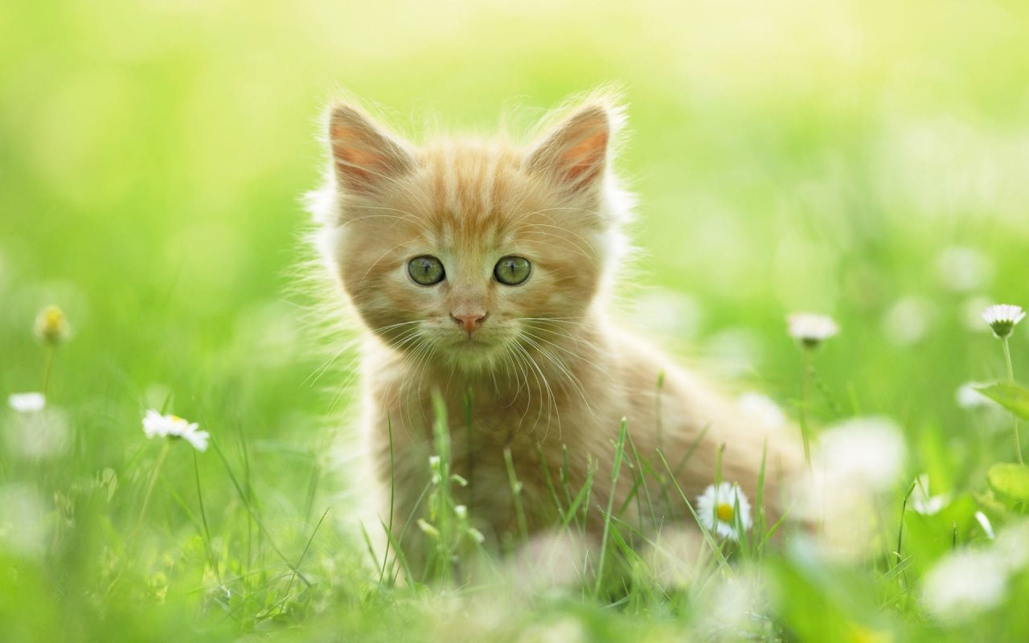

Slide 4

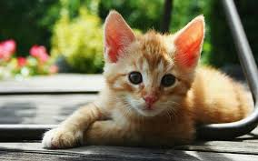
Dạy hát: Là con mèo

Slide 5
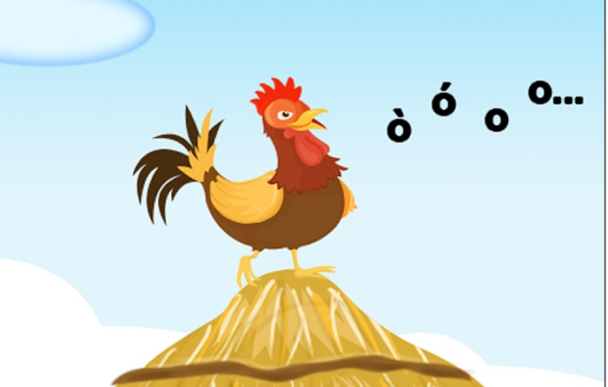
Nghe hát: Gà gáy

Slide 6
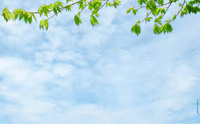
TRÒ CHƠI: Bắt chước tiếng kêu

Slide 7

Chúc các cô khỏe mạnh
Chúc các con chăm ngoan

